Slide 1
РУССКИЙ ЯЗЫК- МОЙ ДРУГ
2024

Slide 2
1) Разделиться на 2 команды 2)Придумать название команды и выбрать капитана УДАЧИ !
Лето 2024

Slide 3
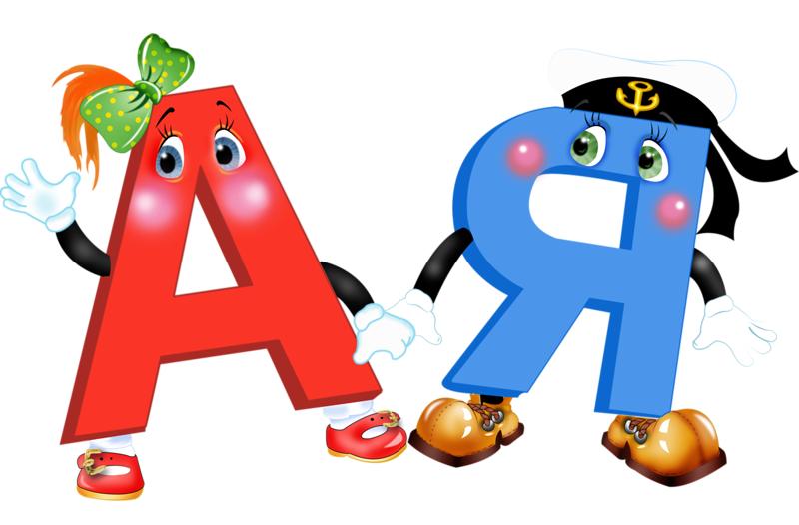
1 тур «Разминка. Блиц – опрос.»
1) Сколько букв в русском алфавите?

Slide 4
1 тур «Разминка. Блиц – опрос.»
1) 33 буквы в русском алфавите

Slide 5
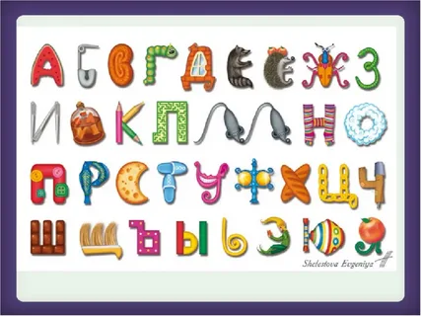
1 тур «Разминка. Блиц – опрос.»
2) Какая гласная в любом слове всегда ударная?

Slide 6
1 тур «Разминка. Блиц – опрос.»
2) Ё- всегда ударная гласная
в любом слове.

Slide 7
1 тур «Разминка. Блиц – опрос.»
3) С какой гласной
в русском языке
не начинается
ни одно слово?

Slide 8
1 тур «Разминка. Блиц – опрос.»
3) БУКВА=
(?)

Slide 9
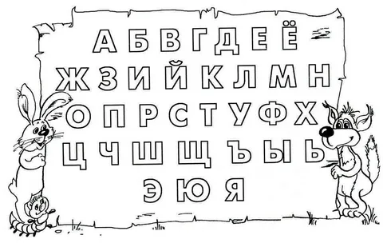
1 тур «Разминка. Блиц – опрос.»
4) Какая гласная начинает и заканчивает алфавит?

Slide 10
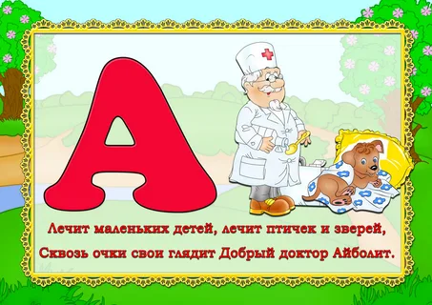
1 тур «Разминка. Блиц – опрос.»
4) Какая гласная начинает и заканчивает алфавит? (а, я)

Slide 11
1 тур «Разминка. Блиц – опрос.»
5) Какие буквы не обозначают звук?

Slide 12
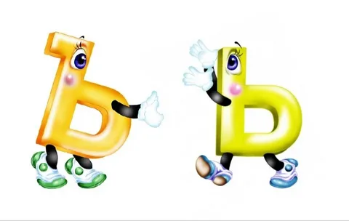
1 тур «Разминка. Блиц – опрос.»
5) буквы (ъ, ь)
не обозначают звук?

Slide 13
1 тур «Разминка. Блиц – опрос.»
5) Предложения состоят из … ?

Slide 14
1 тур «Разминка. Блиц – опрос.»
5) Предложения состоят из … (слов)

Slide 15
1 тур «Разминка. Блиц – опрос.»
6) Слова делятся на …?

Slide 16
1 тур «Разминка. Блиц – опрос.»
6) Слова делятся на …
(слоги)

Slide 17
1 тур «Разминка. Блиц – опрос.»
7) Как пишется начало предложения?

Slide 18
1 тур «Разминка. Блиц – опрос.»
8) Что ставим в конце предложения?

Slide 19
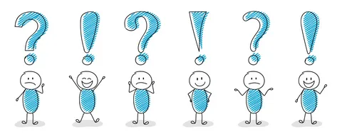
1 тур «Разминка. Блиц – опрос.»
8) В конце предложения ставим …..
(., ?, !)

Slide 20
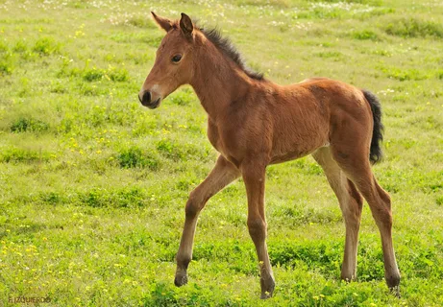
2 ТУР «Закончи предложение»
Жеребенок с каждым днем подрастал и стал…
(конем)

Slide 21
2 ТУР «Закончи предложение»
В нашем доме на окошке сидят серенькие …
(кошки)

Slide 22
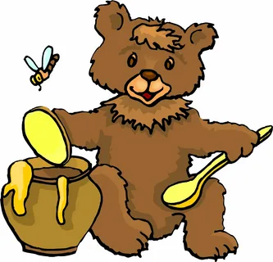
2 ТУР «Закончи предложение»
Мишка плачет и ревет: просит пчел, чтоб дали …
(мед)

Slide 23
2 ТУР «Закончи предложение»
На жарком солнышке подсох и рвется из стручков …
(горох)

Slide 24
2 ТУР «Закончи предложение»
На ветке не птичка – зверек невеличка. Мех теплый, как грелка. Кто же это? …
(белка)

Slide 25
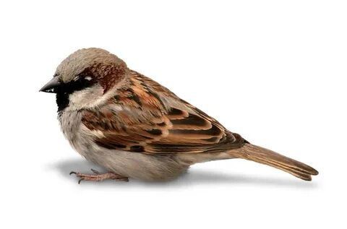
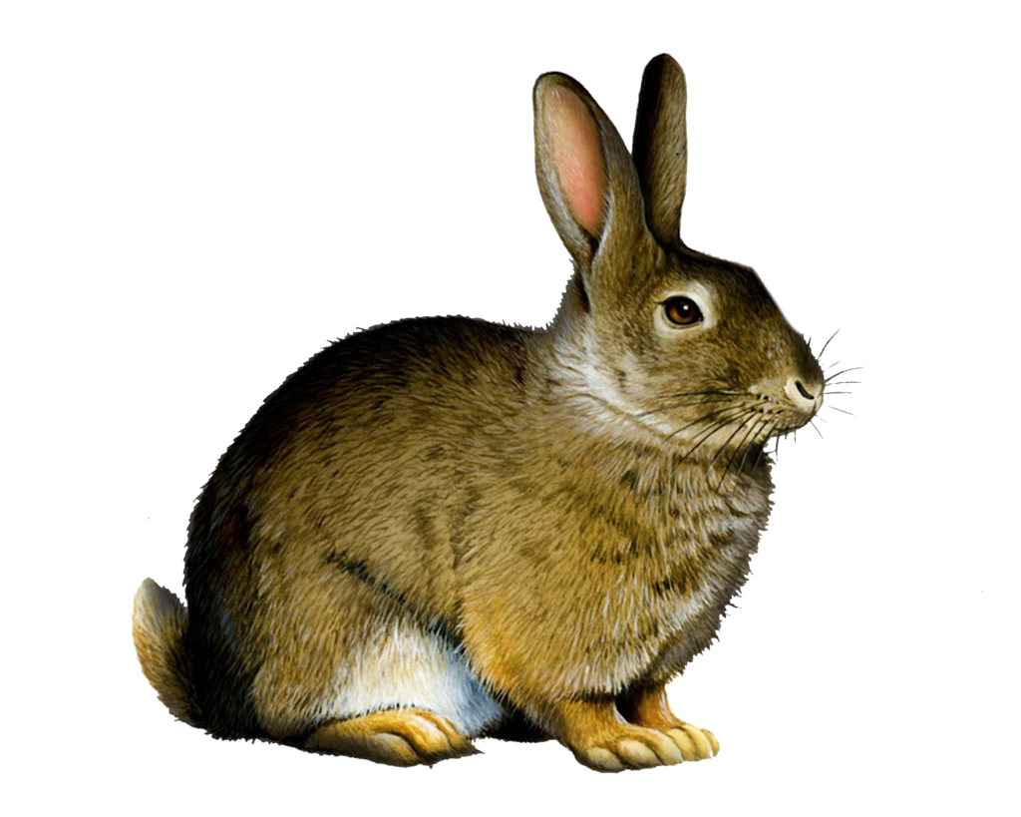
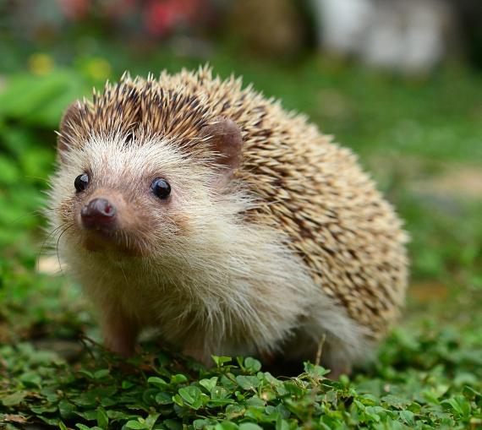
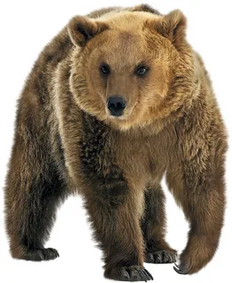
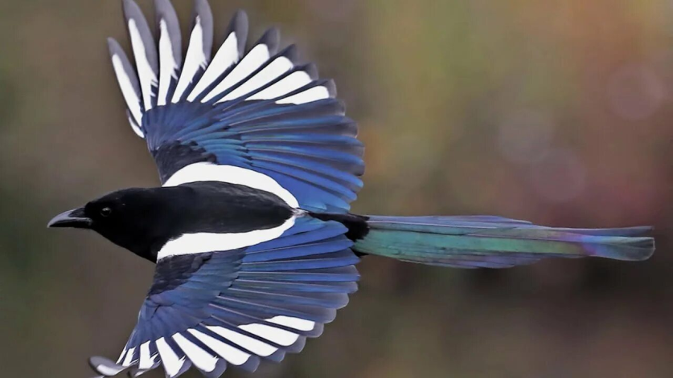
3 тур «ИСПРАВЬ ОШИБКИ»
Задание. Найди и исправь ошибки в написании слов представителей животного мира, которые встречаются на территории Пермского края. (каждая команда на листке выполняет)

Slide 26
3 тур «ИСПРАВЬ ОШИБКИ»
Задание. Найди и исправь ошибки в написании слов представителей животного мира, которые встречаются на территории Пермского края.
МИДВЕДЬ, ЗАЕЦ-РУСАК, ДЯТИЛ, СИНИЧЬКА, ЁЖЫК, ЩЮКА, САРОКА, ВАРОНА, ВАРАБЕЙ, ЛЕСИЦА

Slide 27
3 тур «ИСПРАВЬ ОШИБКИ»
Ответ: МЕДВЕДЬ, ЗАЯЦ-РУСАК, ДЯТЕЛ, СИНИЧКА, ЕЖИК, ЩУКА, СОРОКА, ВОРОНА, ВОРОБЕЙ, ЛИСИЦА

Slide 28
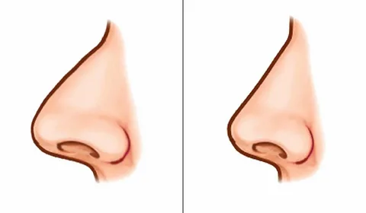
4 тур «Тест. Фразеологизмы.» Что ОЗНАЧАЕТ :
«ЗАРУБИТЬ НА НОСУ»
А) одержать полную победу;
ИЛИ
Б) запомнить крепко – накрепко.

Slide 29
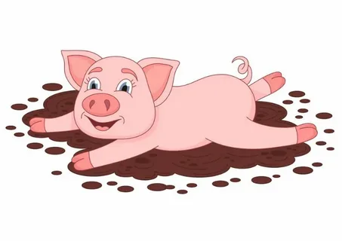
4 тур «Тест. Фразеологизмы.» что означает:
«СВИНЬЮ ПОДЛОЖИТЬ»
А) устроить крупную неприятность;
или
Б) пожелать удачи.

Slide 30
4 тур «Тест. Фразеологизмы.» что означает:
«РАБОТАТЬ СПУСТЯ РУКАВА»
А) хвастаться, набивать себе цену;
или
Б) небрежно выполнять работу.

Slide 31
5 тур. «СКАЖИ НАОБОРОТ»
1) ЖАРА-
2) УТРО-
3) ВЕСЕЛЬЕ-
4) ТВЁРДЫЙ-
5) ПОТЕРЯЛ-
6) ГРЯЗНО-
7) ЗИМА-

